Slide 1

TRƯỜNG TIỂU HỌC QUANG TRUNG
SÁCH KẾT NỐI TRI THỨC VỚI CUỘC SỐNG – NĂM HỌC 2024 - 2025
TIẾNG VIỆT 4
Luyện từ và câu: Danh từ chung, danh từ riêng
Giáo viên: Đỗ Thị Hường

Slide 2




KHỞI ĐỘNG

Slide 3





TRÒ CHƠI:
Ai nhanh – Ai đúng

Slide 4


Câu 1: Từ nào dưới đây là danh từ?
A. Mùa thu
B. Cười nói
C. Xinh đẹp
A

Slide 5
Câu 2: Từ nào dưới đây là danh từ chỉ người ?
A. Trường học
B
B. Bạn bè
C. Mưa bão

Slide 6

Câu 3 : Danh từ là gì?
A. Danh từ là từ chỉ hoạt động.
B. Danh từ là từ chỉ đặc điểm
C
C. Danh từ là từ chỉ sự vật (người, vật, hiện
tượng tự nhiên, thời gian,…)

Slide 7
KHÁM PHÁ

Slide 8
1. Xếp các từ sau vào 3 nhóm thích hợp:
người
thành phố
sông
Hà Nội
Trần Thị Lý
Cửu Long
Chu Văn An
Bạch Đằng
Cần Thơ

Slide 9

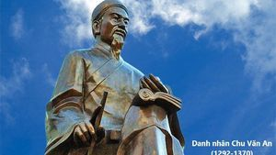
Trần Thị Lý
Chu Văn An

Slide 10
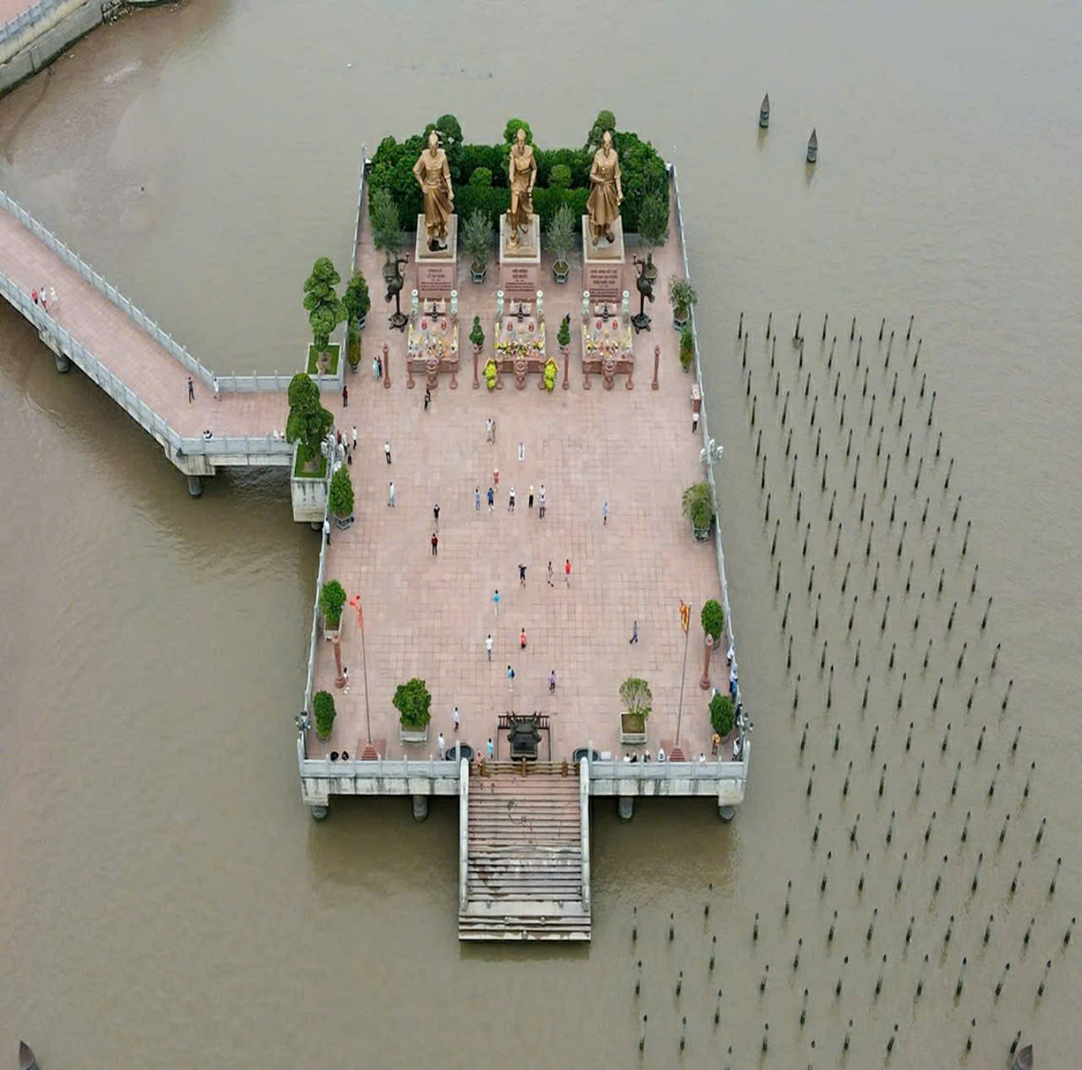
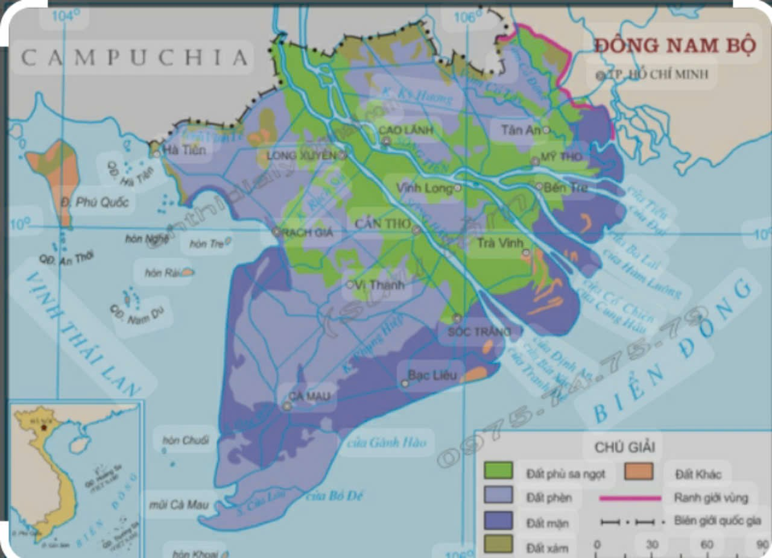
Sông Bạch Đằng
Lược đồ sông Cửu Long

Slide 11
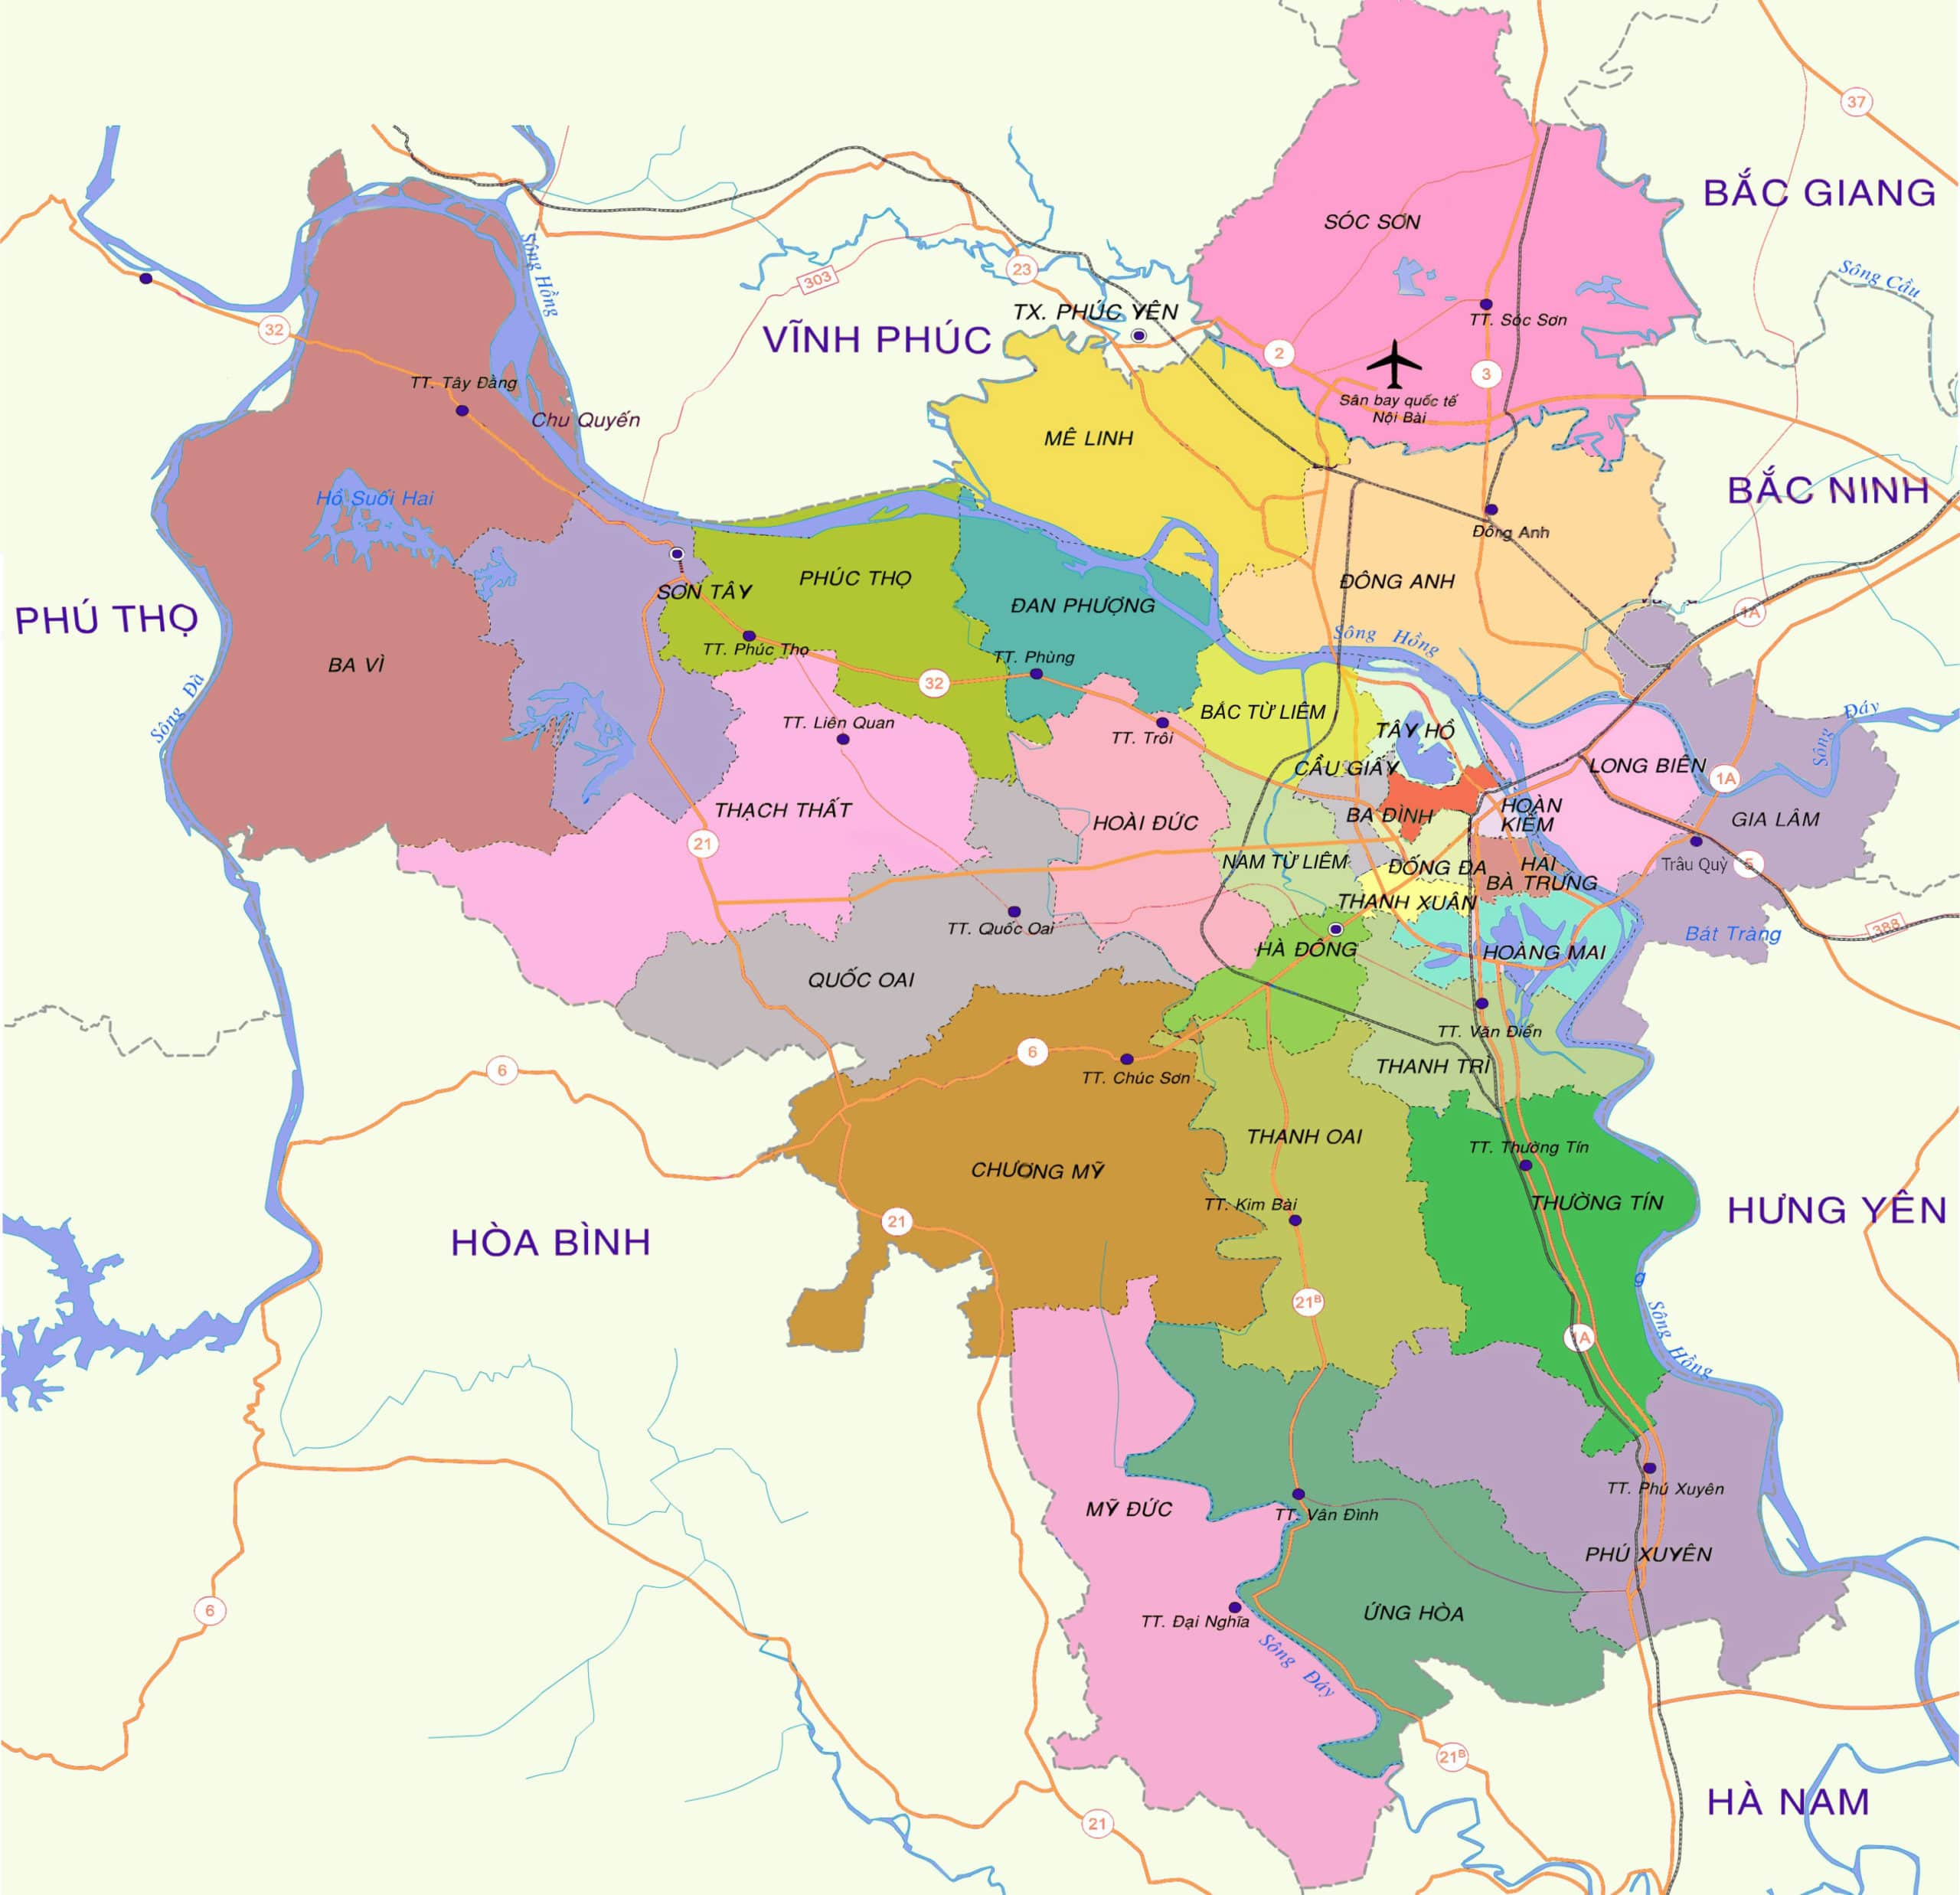
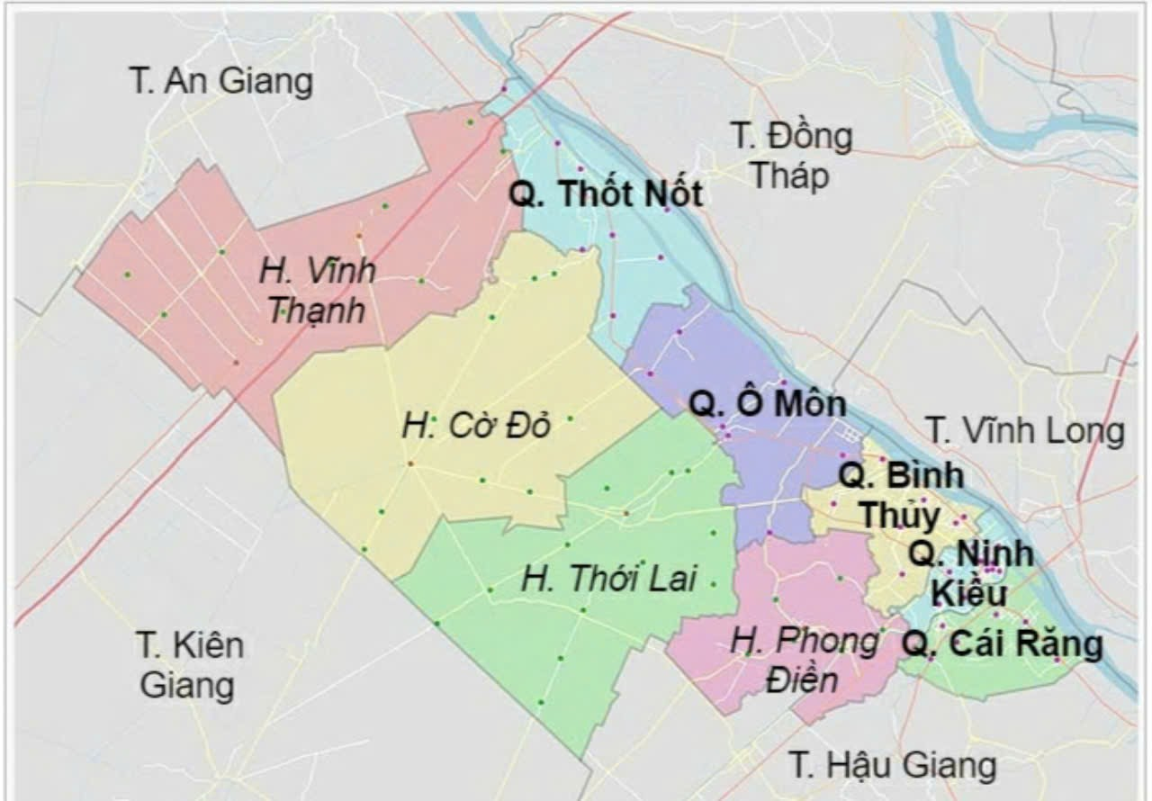
Bản đồ hành chính thành phố
Cần Thơ
Bản đồ hành chính thành phố
Hà nội

Slide 12
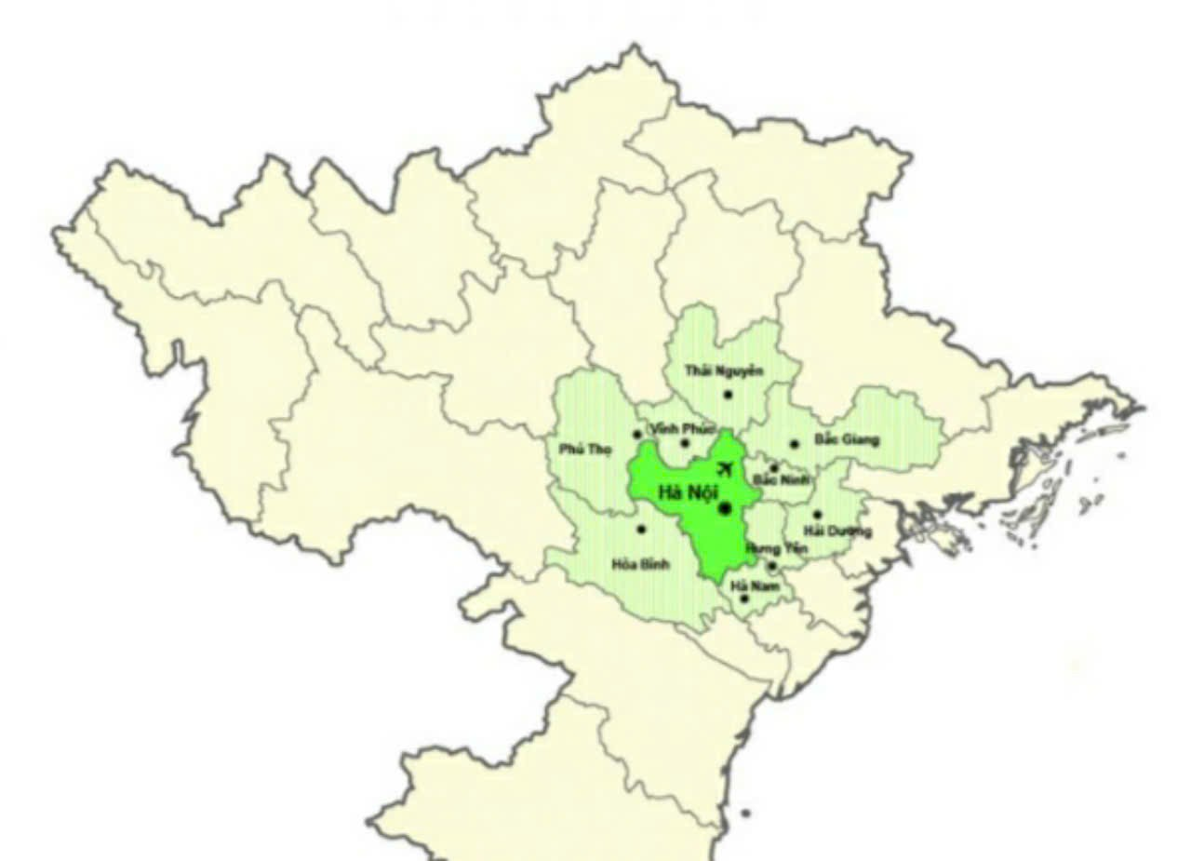
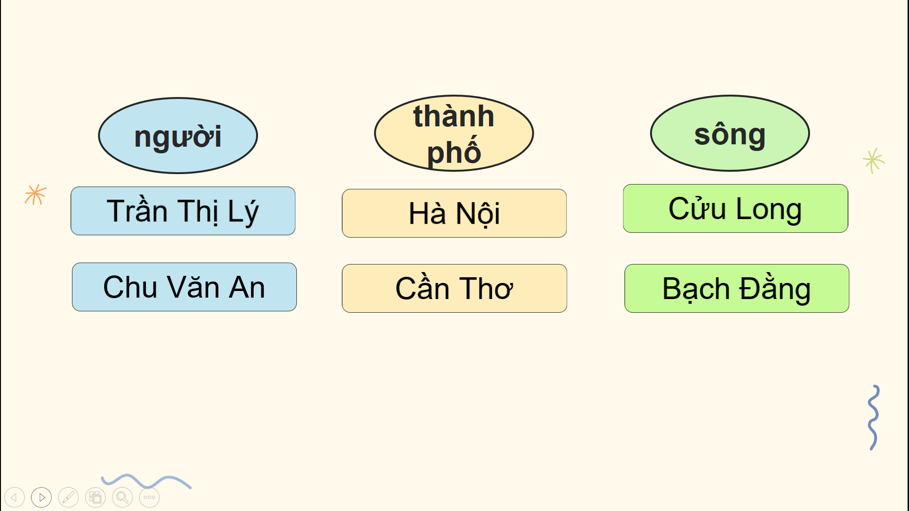
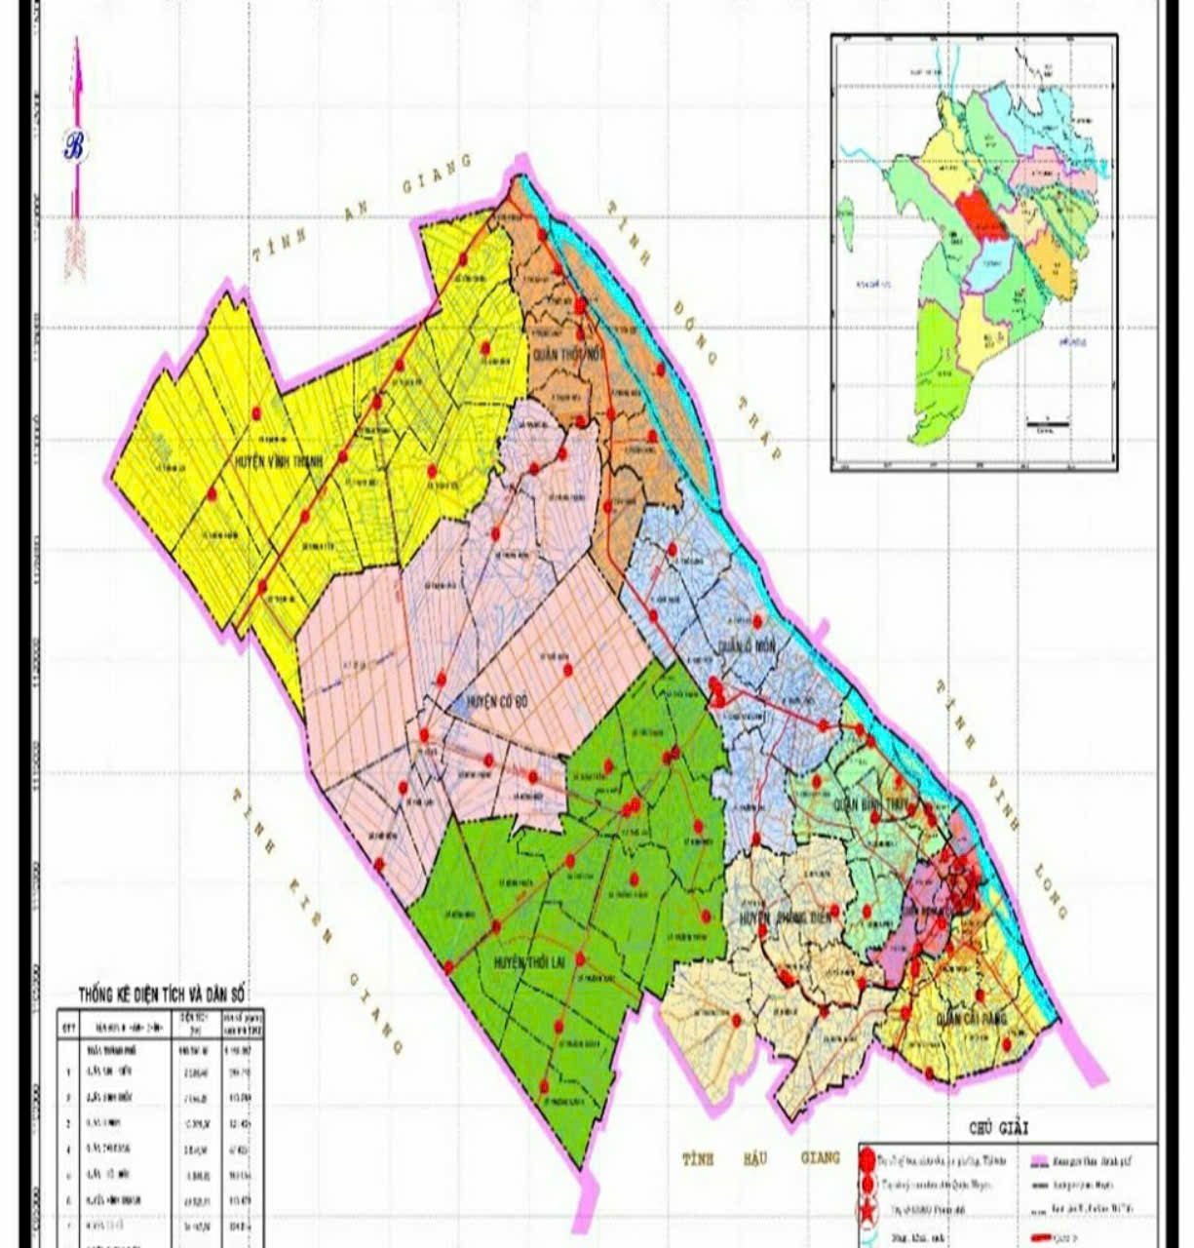
Bản đồ hành chính
thành phố Cần Thơ
Lược đồ thành phố Hà Nội

Slide 13

2. Trò chơi: Gửi thư.
Tìm hộp thư phù hợp với mỗi phong thư.
G: Mỗi phong thư ghi nội dung hoặc cách viết của một nhóm từ trên hộp thư A hoặc B.
Danh từ chung
Danh từ riêng
gọi tên một sự vật cụ thể, riêng biệt
sông
người
thành phố
gọi tên một loại sự vật
Cửu Long
Chu Văn An
Hà Nội
viết thường
viết hoa

Slide 14
Ghi nhớ
– Danh từ chung là danh từ gọi tên một loại sự vật.
– Danh từ riêng là danh từ gọi tên một sự vật cụ thể, riêng biệt. Danh từ riêng được viết hoa.

Slide 15
3. Tìm các danh từ chung và danh từ riêng trong đoạn văn dưới đây.
Kim Đồng là người anh hùng nhỏ tuổi của Việt Nam. Anh tên thật là Nông Văn Dèn (có nơi viết là Nông Văn Dền), quê ở thôn Nà Mạ, xã Trường Hà, huyện Hà Quảng, tỉnh Cao Bằng. Trong lúc làm nhiệm vụ liên lạc cho cán bộ cách mạng, anh đã anh dũng hi sinh. Khi đó, anh vừa tròn 14 tuổi.
Notes:
GV có thể HDHS hđ trước rồi làm vào vở ô li sau

Slide 16
3. Tìm các danh từ chung và danh từ riêng trong đoạn văn dưới đây.
Kim Đồng là người anh hùng nhỏ tuổi của Việt Nam. Anh tên thật là Nông Văn Dèn (có nơi viết là Nông Văn Dền), quê ở thôn Nà Mạ, xã Trường Hà, huyện Hà Quảng, tỉnh Cao Bằng. Trong lúc làm nhiệm vụ liên lạc cho cán bộ cách mạng, anh đã anh dũng hi sinh. Khi đó, anh vừa tròn 14 tuổi.
Danh từ chung:
Danh từ riêng:
Người anh hùng, tuổi, anh, tên, nơi, quê, thôn, xã, huyện, tỉnh, nhiệm vụ, cán bộ, cách mạng
Kim Đồng, Việt Nam, Nông Văn Dèn, Nông Văn Dền, Nà Mạ, Trường Hà, Hà Quảng, Cao Bằng.
Notes:
GV có thể HDHS hđ trước rồi làm vào vở ô li sau

Slide 17

3. Tìm các danh từ chung và danh từ riêng trong đoạn văn dưới đây.
Kim Đồng là người anh hùng nhỏ tuổi của Việt Nam. Anh tên thật là Nông Văn Dèn (có nơi viết là Nông Văn Dền), quê ở thôn Nà Mạ, xã Trường Hà, huyện Hà Quảng, tỉnh Cao Bằng. Trong lúc làm nhiệm vụ liên lạc cho cán bộ cách mạng, anh đã anh dũng hi sinh. Khi đó, anh vừa tròn 14 tuổi.

Slide 18
4. Tìm danh từ theo mỗi nhóm dưới đây:
Danh từ chung
chỉ 1 dụng cụ học tập
Danh từ riêng
gọi tên 1 người bạn
Danh từ chung
chỉ 1 nghề
Danh từ riêng
gọi tên 1 con đường,
con phố
Danh từ chung chỉ
1 đồ dùng trong
gia đình
Danh từ riêng
gọi tên 1 đất nước

Slide 19

TRÒ CHƠI:
TÔI BẢO

Slide 20
Danh từ chung chỉ 1 dụng cụ học tập | thước, bút mực, bút chì, cặp sách, sách, vở, lọ mực, tẩy, …
Danh từ riêng gọi tên 1 người bạn | Chi, Nhi, Khoa, Đỗ Kim Cúc, Vũ Việt Kiên,Đào Thị Hà Phương,…
Danh từ chung chỉ 1 nghề | giáo viên, bác sĩ, kĩ sư, y tá, công nhân, nông dân, đầu bếp, ca sĩ, hoạ sĩ, …
Danh từ riêng gọi tên 1 con đường, con phố | Ngô Quyền, Lê Lợi, Kim Liên, Hai Bà Trưng, …
Danh từ chung chỉ 1 đồ dùng trong gia đình | quạt, bát, đĩa, chảo, tivi, tủ lạnh, máy giặt, giường, võng, …
Danh từ riêng gọi tên 1 đất nước | Việt Nam, Mỹ, Pháp, Ba Lan, Hàn Quốc, Nhật Bản, …

Slide 21

Em cần ghi nhớ nội dung gì trong bài học hôm nay?

Slide 22
Là danh từ gọi tên một loại sự vật
Danh từ chung
Viết thường
Danh từ
Là danh từ gọi tên một loại sự vật cụ thể, riêng biệt
Danh từ riêng
Viết hoa

Slide 23

TẠM BIỆT CÁC EM!

